Slide 1
戦略研ウィークリー補足説明資料
『廃プラスチックをグラフェンに転換する技術に注目』
～アップサイクルはリサイクル事業を活性化するか？～

Slide 2

ポイント
フラッシュジュール加熱（FJH）によるグラフェン製造は、既存の製造法とは異なり、炉、溶媒、反応性ガスも使用しない。FJHにより製造されたグラフェンを、フラッシュ・グラフェン（FG）と呼ぶ。
収量は、供給源の炭素含有量に依存する。炭素を含有する廃棄物であれば、基本的にグラフェンに転換可能で、適用材料の範囲が広い。
グラファイトから、酸化グラフェンへ転換し酸化剤、化学還元剤（ヒドラジン）により剥離する化学的製造法の場合、グラフェンに欠陥のある穴あき構造を残し、高品質なグラフェンが難しい。
FJHによるグラフェン製造は、シンプルでエネルギー使用量も1トン当たり125ドル（電気代）とリーズナブル。地球環境負荷係数も既存製造法より1/10以下。
FGを使用してポリウレタンフォームを製造。物理的・機能的に問題のない製品となったことを検証。更に、FGポリウレタンフォームをFJHで再リサイクルし、FGの再製造まで検証。

Slide 3
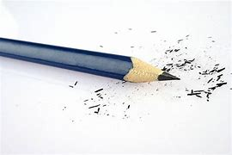
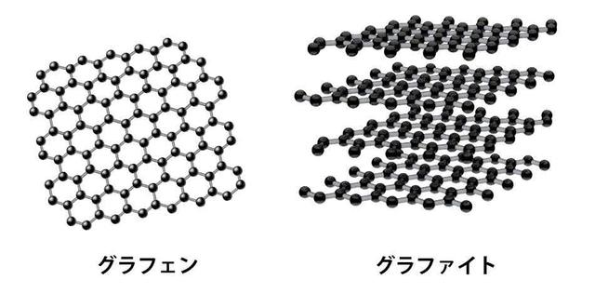
グラフェン（Graphene）
グラフェンは、炭素原子が六角形に結合したハニカム構造の2次元シート状物質で厚みは炭素原子一個分（約0.3ナノメートル）で、グラフェンが多層に重なったものがグラファイト（黒鉛）。 鉛筆の芯にも含まれているグラファイト（黒鉛）をセロハンテープで薄く剥がしてグラフェンを分離したという話は有名。
グラファイト（黒鉛）は、
鉛筆の芯にも含まれる。

Slide 4
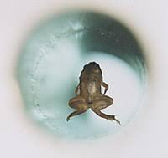
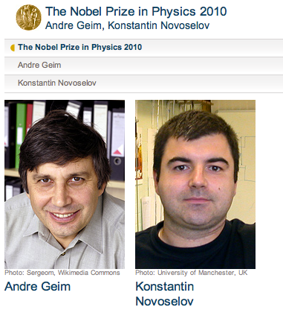
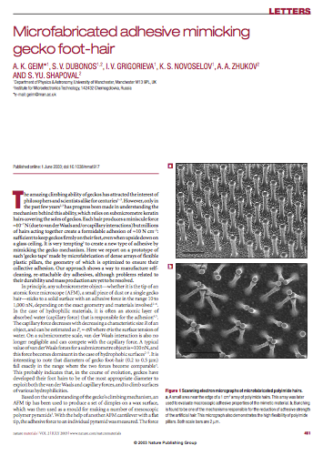
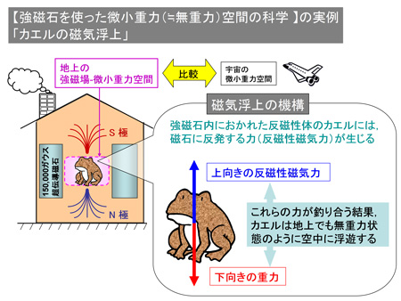
イグノーベル賞受賞者がノーベル賞を受賞！
二次元物質グラフェンに関する革新的な実験"
出所：Wikipedia
出所：広島大学
2000年には、カエルの磁気浮上でイグノーベル賞を受賞。
Notes:
ガイム博士が2004年に発見した「グラフェン」は、厚みが原子1つ分（0.38ナノメートル）の炭素シート。300万枚重ねてやっと1mmという超極薄ながら、強度は鉄の100倍で弾性は6倍の「強くてしなやか」な理想的性格。透明で電気も熱もよく通すため、半導体やセンサー、タッチパネル、太陽光電池などへの応用はもちろん、量子物理学やバイオテクノロジーにも革新をもたらす可能性に満ちているそうです。現在、世界中の企業が応用研究とその実用化に取り組んでいる。
「カエルの磁気浮上」は、強力な磁場を形成して、その中に生きたカエルを入れて浮き上がらせるもの。一見トンデモ科学みたいですが、英国の物理学専門誌『Physics World』にも紹介されているそう。 もちろんカエルの体内に磁石を埋め込んで、というのではなく、カエルはカラダの中に多くの水を含んでおり、水は磁石に反発する「反磁性体」なので、強力な磁場の中では磁力に反発する力（反磁性磁気力）が生じる、ということ。上向きの反磁性磁気力と下向きの重力が釣り合うと、カエルは無重力（=微小重力と呼ぶそう）状態のように空中に浮遊するのだとか。
因みにカエルのカラダに反発力を生じさせる磁場の力は16テスラ……

Slide 5
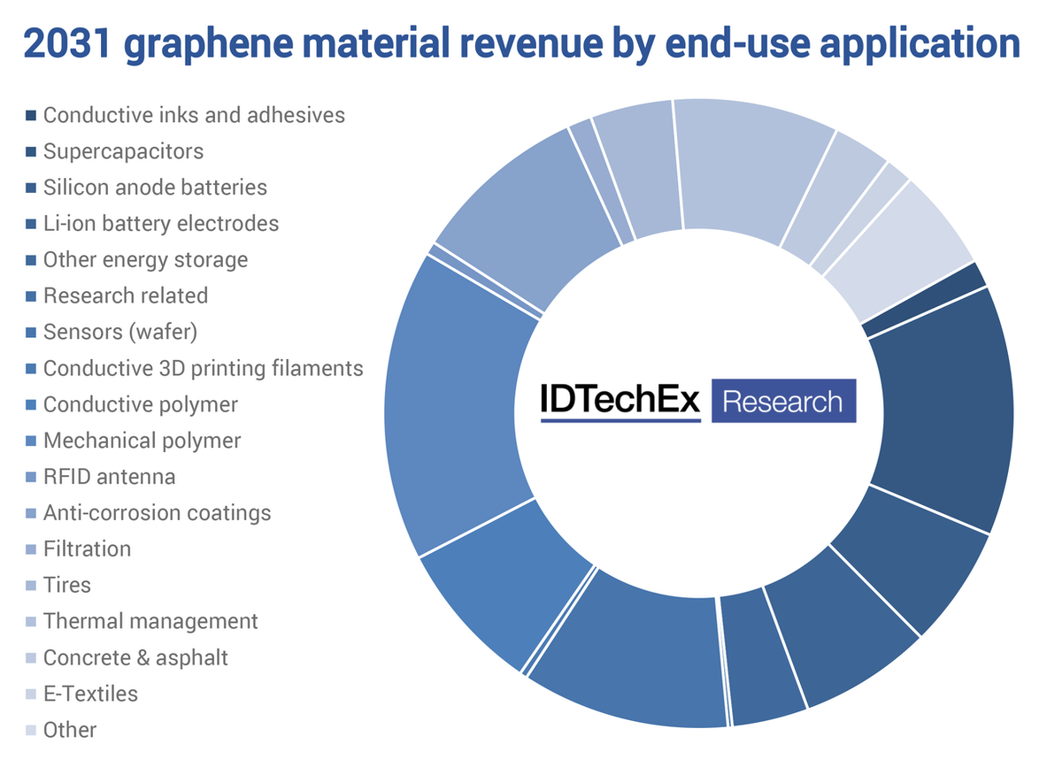
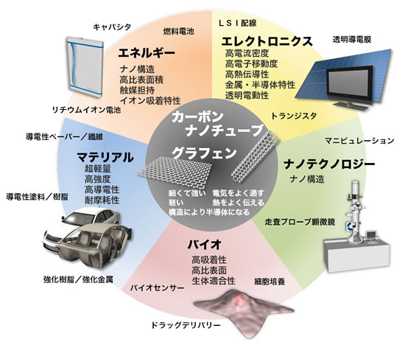
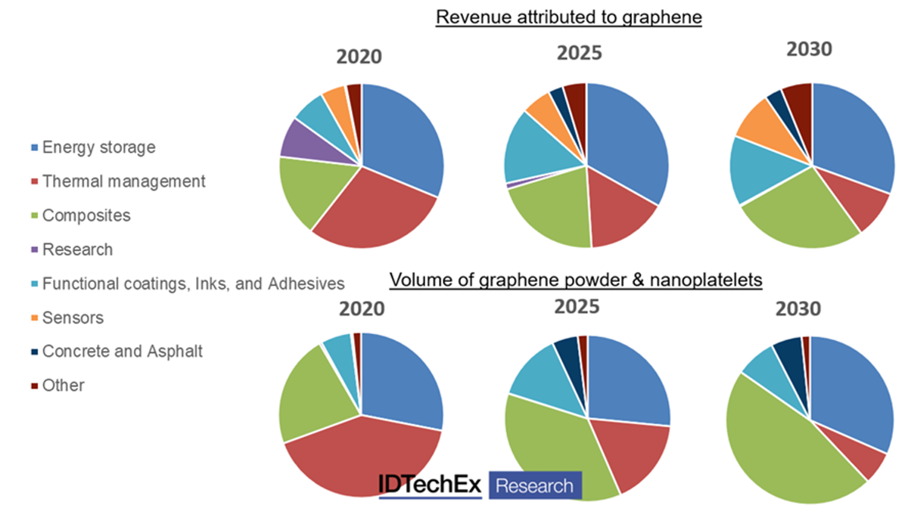
グラフェンなど炭素素材の用途
出所：IDTechEX
https://meijo-nano.com/applications/use.html
出所：IDTechEX
Notes:
ガイム博士が2004年に発見した「グラフェン」は、厚みが原子1つ分（0.38ナノメートル）の炭素シート。300万枚重ねてやっと1mmという超極薄ながら、強度は鉄の100倍で弾性は6倍の「強くてしなやか」な理想的性格。透明で電気も熱もよく通すため、半導体やセンサー、タッチパネル、太陽光電池などへの応用はもちろん、量子物理学やバイオテクノロジーにも革新をもたらす可能性に満ちているそうです。現在、世界中の企業が応用研究とその実用化に取り組んでいる。
「カエルの磁気浮上」は、強力な磁場を形成して、その中に生きたカエルを入れて浮き上がらせるもの。一見トンデモ科学みたいですが、英国の物理学専門誌『Physics World』にも紹介されているそう。 もちろんカエルの体内に磁石を埋め込んで、というのではなく、カエルはカラダの中に多くの水を含んでおり、水は磁石に反発する「反磁性体」なので、強力な磁場の中では磁力に反発する力（反磁性磁気力）が生じる、ということ。上向きの反磁性磁気力と下向きの重力が釣り合うと、カエルは無重力（=微小重力と呼ぶそう）状態のように空中に浮遊するのだとか。
因みにカエルのカラダに反発力を生じさせる磁場の力は16テスラ……

Slide 6
グラフェンの物性
• 想像しうる最も薄い物質 （0.3nm）
• 質量あたり最も広い表面積 （3,000 m 2/g）
• 測定された中で最も強靱な物質 （破壊強度 130 GＰa以上）
• 知られている中で最も堅い物質 （ダイアモンド以上）
• 最も伸長/折り曲げできる結晶 （ヤング率 1000 GPa以上）
• 熱伝導度の最高記録 （3,000 W/mK ダイヤモンド以上）
• 室温で最高の電流密度 （銅（10 6A/cm 2）の1000倍以上）
• 完全な物質不透過性 （高圧のHe気体をブロック）
• 最も高い電荷移動度 （Siの100倍以上）
• 伝導電子ゼロの極限でも電気伝導
• 最も軽いキャリア （Dirac fermion：有効質量ゼロ）
• 室温で最も長い電荷平均自由行程 （～μm）

Slide 7
フラッシュジュール加熱
廃プラスチックは１ｍｍに粉砕。
電流放電は、低電流、高電流の2つを使用。
AC放電用の高電流コンデンサー
208V／25Aソース
低電流放電
石英管
Quartz Tube
廃プラスチック
グラファイト電極
グラファイト電極
粉砕
廃プラスチック （無分別状態）
プラスチック
炭化
グラフェン
フラッシュジュール加熱
直流 約2,000度
フラッシュジュール加熱
交流 約2,700度

Slide 8
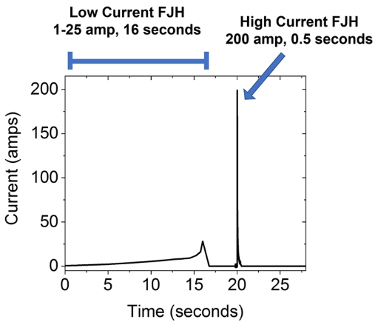
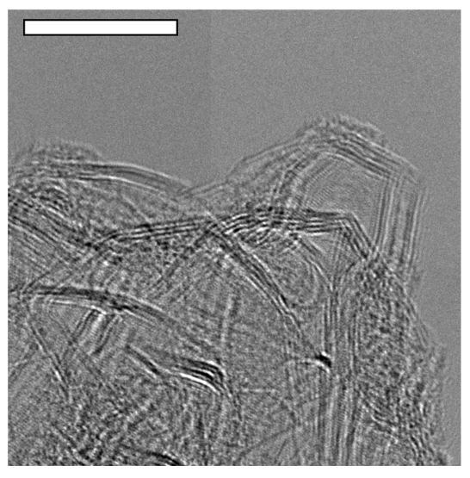
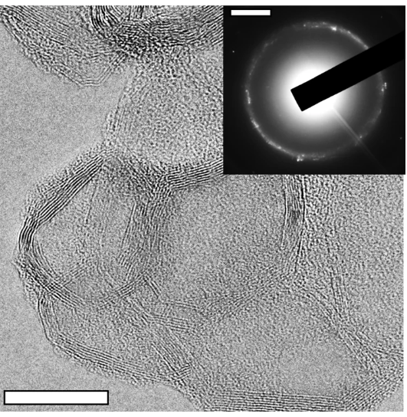
フラッシュジュール加熱放電パターンとフラッシュ・グラフェン

Slide 9

Graphene Synthesis Methods
Physical Exfoliation
1kg Graphene
Powder
8㍑ Ethanol
296MJ energy
217㍑ water
Net 25㍑ Ethanol
Net 0.6kg Surfactant
2050MJ energy
1039㍑ water
wet Graphene
Powder
0.2MJ energy
0.06㍑ water
Graphene Suspension
5.1MJ energy
1.7㍑ water
445MJ energy
119㍑ water
5kg Synthetic Graphite
Ultrasonicate
Centrifuge
Rinse and filter
Dry
1kg
Graphene Powder
24.1kg Co2 eq
1kg Graphene
Suspended in ethanol
67.5kg CO₂ eq
1kg wet Graphene
Powder w/ surfactant
Recover most ethanol
and surfactant
1.52kg CO₂ eq
1kg wet Graphene
Powder
9.0kg CO₂ eq
0.013kg CO₂ eq

Slide 10
Graphene Synthesis Methods
Chemical Exfoliation
7.9kg KMnO₄
157.9㍑ H₂SO₄
17.5 H₃PO₄
Heat
880MJ energy
1763㍑ water
2.5kg wet Graphene
Oxide Powder
1.75㍑ Hydrazaine
Heat
304MJ energy
601㍑ water
Graphene Oxide
And acid solution
1.3㍑ H₂O₂
32MJ energy
879㍑ water
1kg Graphene
in solution
0.018MJ energy
0.01㍑ water
117MJ energy
31㍑ water
1.3 kg Synthetic Graphite
Modified
Hummer’s
Oxidation
Quench,
filter,
Rinse,filter
Hydrazine
reduction
Filter
and
Dry
1kg
Graphene Powder
6.0kg Co2 eq
Graphene Oxide
and acid solution
56.0kg CO₂ eq
2.5kg wet Graphene
Oxide powder
2.0kg CO₂ eq
1kg wet Graphene
in solution
18.8kg CO₂ eq
0.012kg CO₂ eq

Slide 11
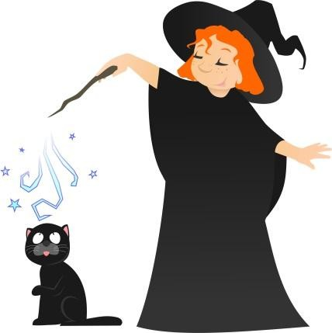
Graphene Synthesis Methods
Flash Joule Heating（FJH）
※Metcokeの価格は1トン当たり約400ドル内外
Cut-off approach
0MJ energy
0㍑ water
Metcoke※は導電性を高めるためのコークス
5.2kg Finely ground mixture
of ELV-WP and metcoke
252.4MJ energy
84.2㍑ water
0.25kg metcoke
9.5MJ energy
0.38㍑ water
5 kg depolluted
and disassembled
Mixed ELV-WP
Shredder residue
1kg
Graphene Powder
Hammer
Milling
LC-FJH
and
HC-FJH
精製工程は不要だよ！
Cut-off approach
0kg CO₂ eq
Finely ground mixture of ELV-WP
and metcoke
0.17kg CO₂ eq
16.15kg CO₂ eq
ELV-WP : End of Life Vehicles-Waste Plastic
LC-FJH : Low Current Flash Joule Heating
HC-FJH : Hight Current Flash Joule Heating

Slide 12
Graphene Synthesis Methods
資源・エネルギー利用比較
MJ/kg graphene produced
L/kg of graphene prodcued
kg CO2 produced per kg of graphene produced

Slide 13
備考
●既存のグラフェンは、薄片化グラファイトによって製造され、高エネルギーの投入、せん断、超音波処理または電気化学的処理で大量の溶媒を必要とする。また、グラフェンの構造が欠損するなど品質に問題あり。（バルク・グラフェン）
●気相法など合成有機法によって行われる場合、しばしば製造される量は、超少量である。
●FJHに投入される材料としては、石炭、石油コークス、カーボンブラック、廃棄食品、ゴムタイヤ、混合プラスチック廃棄物などの炭素源が利用可能。
●プラスチックでも、高密度ポリエチレン（High Density Polyethylene：HDPE）の炭素含有量は86％、塩化ビニルは38％に幅がある。
●FJHの収量は、炭素の含有が高い材料程多く、収率は80〜90%で、精製工程が不要。
●FGをラマン分光分析したところ、最も低い欠陥濃度である傾向を示している。
●FG合成の電気エネルギーコストは1グラムあたり約7.2キロジュールで、前述の高い炭素含有材料以外にも、プラスチック、金属、合板、コンクリート、その他の建築材料のバルク複合材料でもFGへの転換可能性を示唆。

